Slide 2

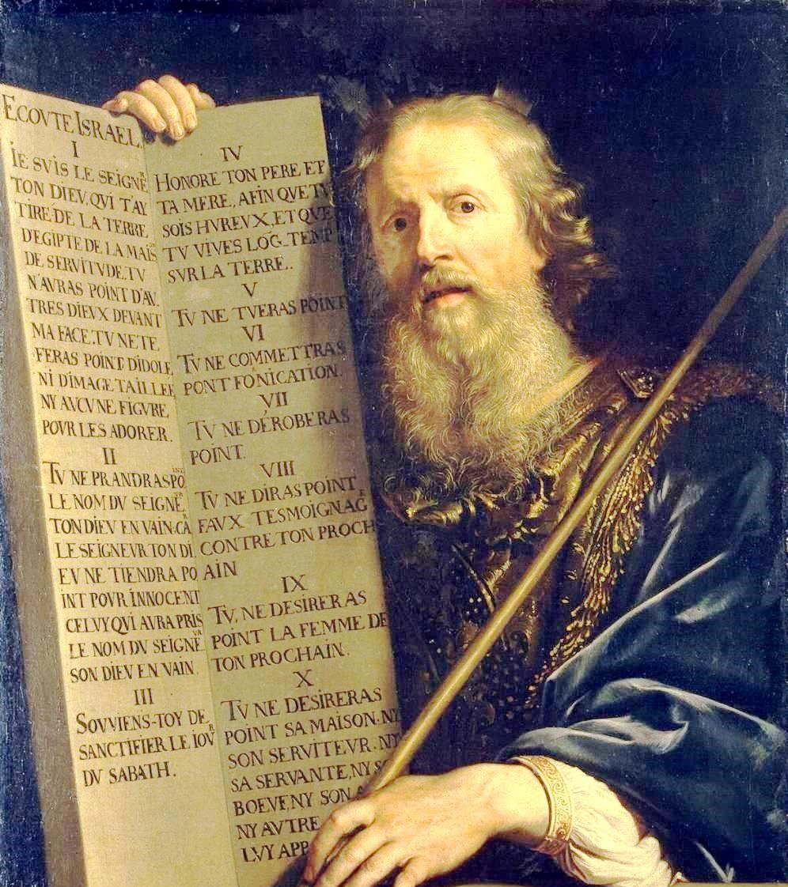
‪希伯来书‬11:23-29 和合本
1448, 5, 120 (40+40+40)
Identity, pleasure, treasure,
23 摩西生下来，他的父母见他是个俊美的孩子，就因着信，把他藏了三个月，并不怕王命。
24 摩西因着信，长大了就不肯称为法老女儿之子。
25 他宁可和 神的百姓同受苦害，也不愿暂时享受罪中之乐。
26 他看为基督受的凌辱比埃及的财物更宝贵，因他想望所要得的赏赐。
27 他因着信，就离开埃及，不怕王怒；因为他恒心忍耐，如同看见那不能看见的主。
28 他因着信，就守（或作“立”）逾越节，行洒血的礼，免得那灭长子的临近以色列人。
29 他们因着信，过红海如行干地；埃及人试着要过去，就被吞灭了。

Slide 3
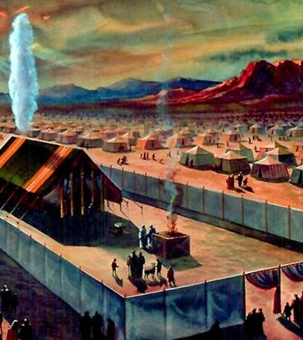
‪希伯来书‬11:23-29 和合本
1448, 5, 120 (40+40+40)
Identity, pleasure, treasure,
摩西是个勇气十足的男儿，这点绝无疑问。（出埃及记2:16-19）但其实摩西最杰出的地方，在于他是个有信心的人。上帝对摩西来说是很实在的，保罗后来论及摩西时，也形容他“坚定不移，像看见 那不能看见的上帝”。（希伯来书11:24-28）
摩西以榜样说明，我们要跟上帝建立友谊。在日常生活上，我们行事也可以像看见上帝！我们要是跟上帝有良好的关系，就不会做一些叫他不高兴的事。值得注意的是，摩西在婴儿时期已受教导，因此信心稳固，即使面对“埃及人的一切智慧”，仍毫不动摇。（使徒行传7:22）摩西的事迹提醒父母，该在儿女还小的时候，就开始教导他们认识上帝！（箴言22:6；提摩太后书3:15）
不可忘记，摩西也是个谦卑的人。他“处世为人比地上任何人都要谦和”。（民数记12:3）由于谦卑，摩西甘愿承认过失。他在所写的记载中，坦承自己曾因一时疏忽，没有遵照律法规定，给儿子行割礼。（出埃及记4:24-26）有一次，摩西因没有尊上帝为圣，上帝重重惩罚他，他也把事情的经过原原本本记录下来。（民数记20:2-12；申命记1:37）别人要是给他什么提议，摩西每每都肯接纳。（出埃及记18:13-24）摩西树立的榜样，岂不值得做丈夫的，做父亲的，以及其他有职责的男子仿效吗？

Slide 4
耶稣——像摩西一样的先知 摩西临终之前，说了以下带有预言性的话：“你的上帝耶和华必从你那里，从你的弟兄当中，为你兴起一位像我一样的先知，你们要听从他的话。”（申命记18:15）多个世纪之后，使徒彼得把这个预言直接引用到耶稣身上。（使徒行传3:20-26）
耶稣在许多方面像摩西一样，以下是其中一部分：
在摩西及耶稣的日子，统治者都曾下令大规模屠杀男婴，但摩西及耶稣都能逃过大难。（出埃及记1:22；2:1-10；马太福音2:13-18）
上帝从埃及把摩西与他的“长子”以色列召出来。上帝从埃及把他的“长子”耶稣召出来。（出埃及记4:22,23；何西阿书11:1；马太福音2:15,19-21）
摩西及耶稣都曾在旷野禁食了四十日。（出埃及记34:28；马太福音4:1,2）
摩西及耶稣的性情都极其谦卑温和。（民数记12:3；马太福音11:28-30）
摩西及耶稣都行过神迹。（出埃及记14:21-31；诗篇78:12-54；马太福音11:5；马可福音5:38-43；路加福音7:11-15,18-23）
摩西及耶稣都是上帝跟他子民所立契约的居间人。（出埃及记24:3-8；提摩太前书2:5,6；希伯来书8:10-13；12:24）
摩西传世之作
摩西写成了大量经卷留存后世，其中有诗（约伯记；诗篇90篇）、有史（创世记；出埃及记；民数记）、有家系记录（创世记第5,11,19,22,25章），并有称为摩西律法的多部律法书。（出埃及记第20至40章；利未记；民数记；申命记）这套受上帝启示的律法相当先进，它所包含的法律概念、典章制度和统治原则，远非摩西同代人的构思所能比拟。

Slide 5
摩西的歌和羔羊的歌 摩西之歌与羔羊之歌首尾呼应，两首歌都称颂独行奇事的神 出埃及记 15
圣经记载摩西曾经写过一篇诗篇和两首颂歌；诗篇第九十篇是摩西的祷告，他的第一首颂歌是过红海后写的，就是出埃及记十五章1-18节。第二首是在他去世之前完成的，记载在申命记32:1-43，内容是提醒百姓及后代子孙要遵守神的律法诫命，不过那首歌并没有要他们唱出来
“律法本是借着摩西传的；恩典和真理都是由耶稣基督来的。从来没有人看见神，只有在父怀里的独生子将祂表明出来。”(约1:17-18)

